Slide 1

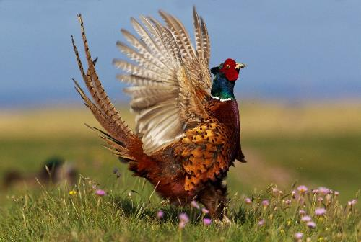
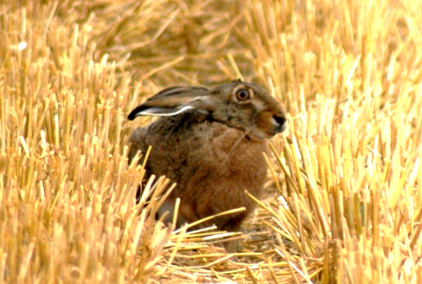
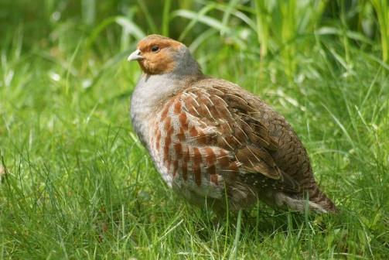
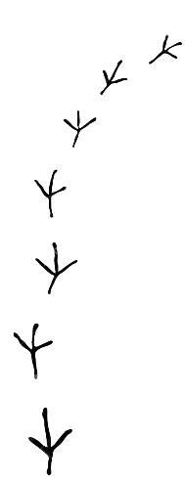




Allianz für Niederwild
Gemeinsam die Artenvielfalt in
der Agrarlandschaft erhalten

Slide 2
MLR
Ministerium Ländlicher Raum
Wildforschungsstelle
Landesjagdverband
Gemeinsam das Problem angehen
Bisherige Allianzen
Jäger – Landwirte – Biotoper - Kommunen - Hegeringe
die an der Basis arbeiten

Slide 3
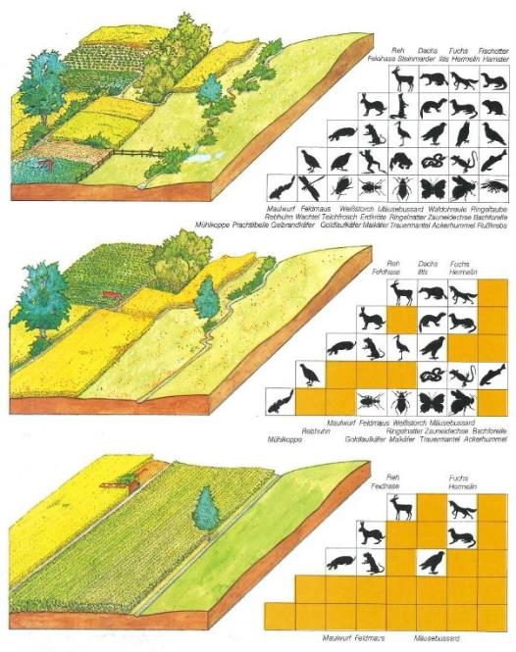
Hintergrund – Entwicklung in den letzten Jahrzehnten
Früher gab es genügend Lebensräume und dadurch eine große Artenvielfalt
Heute fast keine Lebensräume mehr und wenig Arten
Schreiber 1980

Slide 4
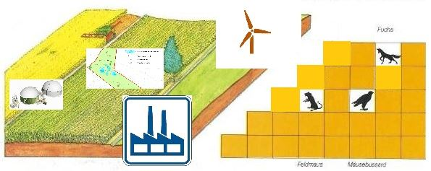
Hintergrund dieser Entwicklung
Erneuerbare Energien
Biogasanlagen
Bebauung und Ausgleich,
Infrastruktur
Druck auf die Fläche aus allen Richtungen!
Intensive Landwirtschaft – Flächenverluste - Freizeitbelastung

Slide 5
Situation auf unseren Feldern
im Jahresverlauf

Slide 6
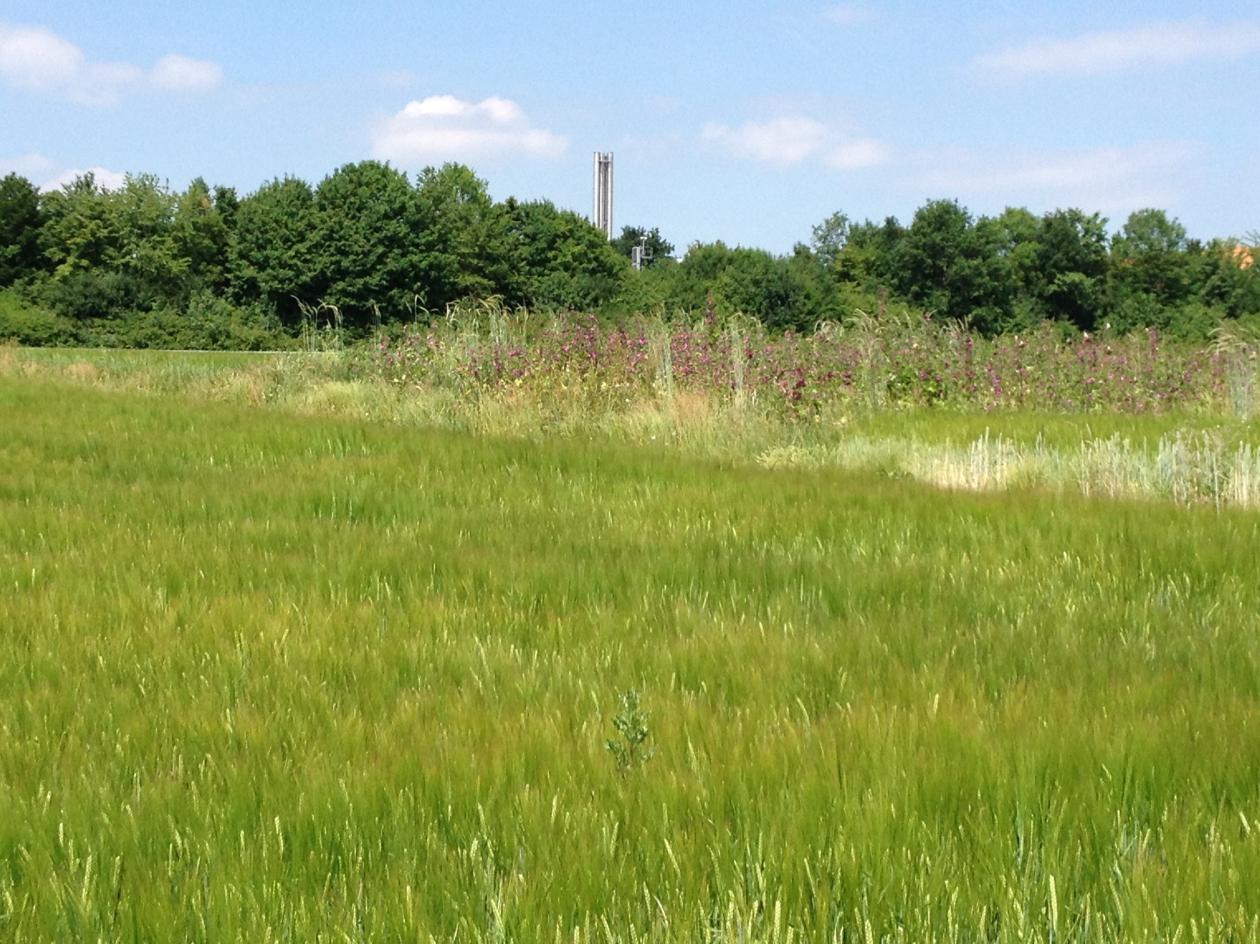

Slide 7
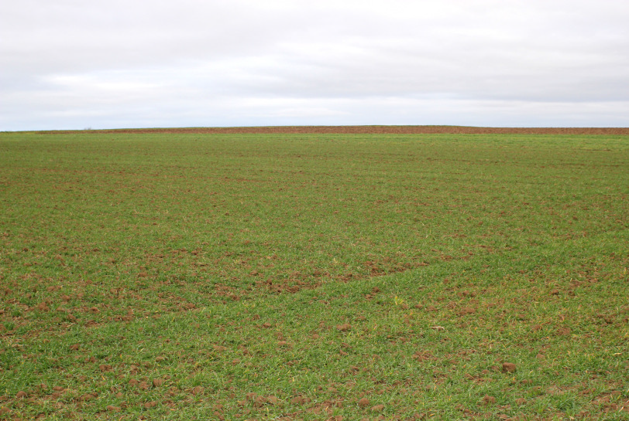

Slide 8
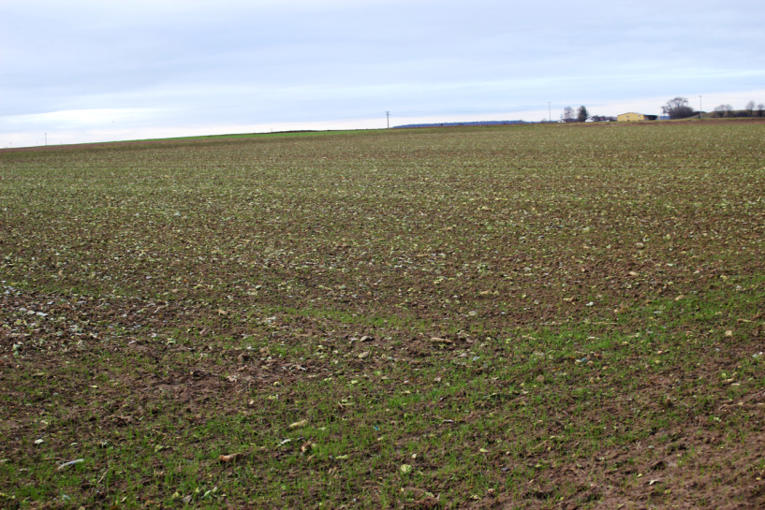

Slide 9
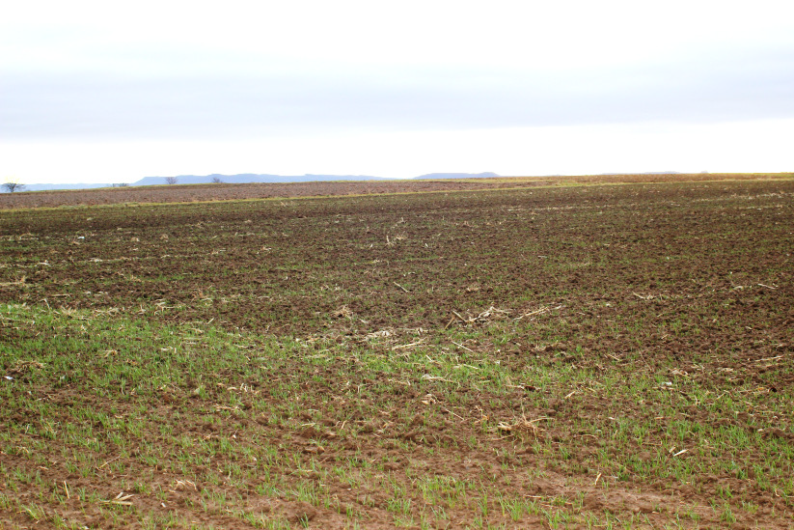

Slide 10
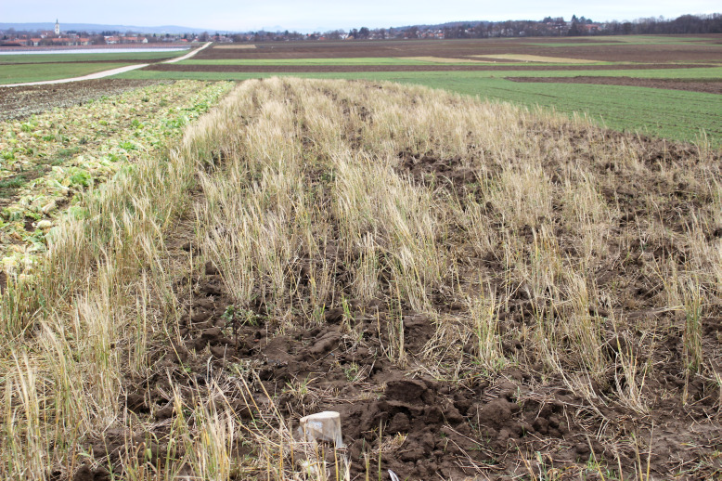

Slide 11
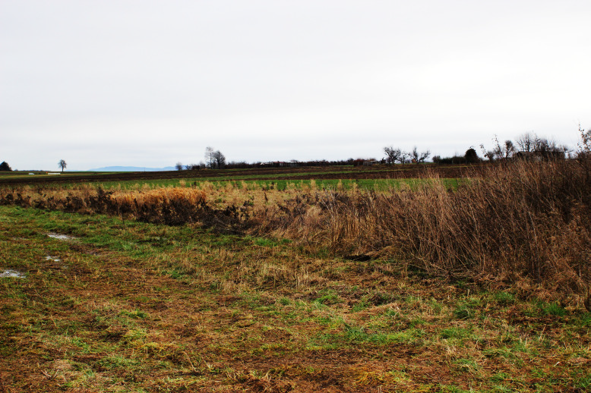

Slide 12
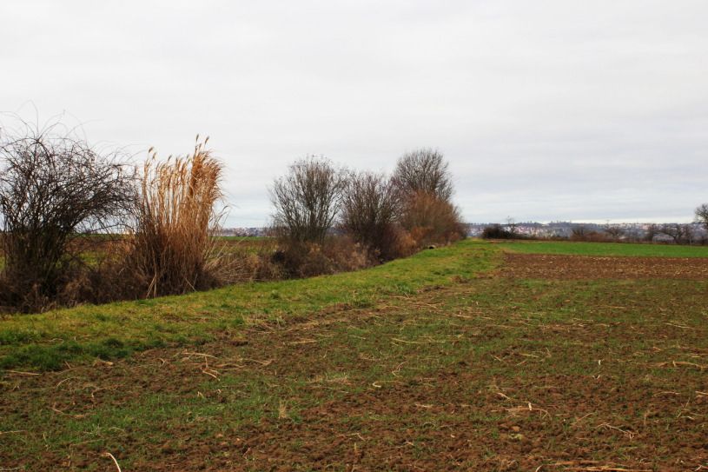

Slide 13
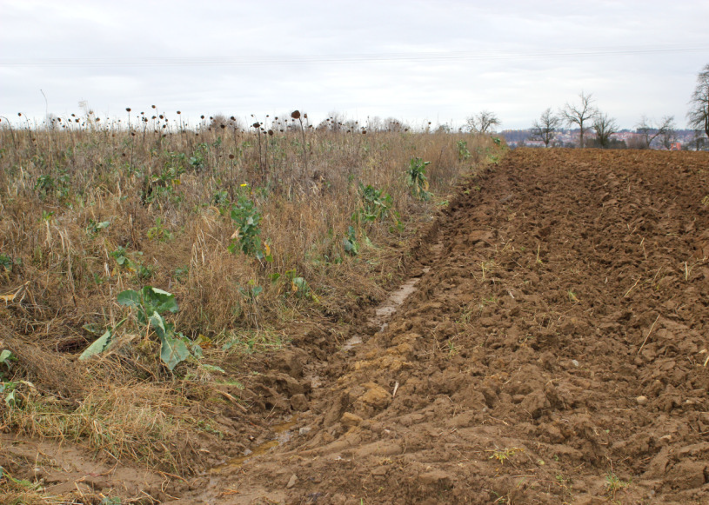

Slide 14
Gründe für eine „große“ Allianz
Freiwilligkeit der Landwirte, Bemühungen und Engagement der Jäger an der Basis stoßen an die Grenzen.
Neue Impulse und Unterstützung durch Vertreter aus der Landwirtschaft, Jagd und Naturschutz, sowie Grundbesitz, Verwaltung und Forschung.

Slide 15












Allianzgründung am 7. Februar 2017
Einladung durch Wildforschungsstelle/MLR und Landesjagdverband nach Stuttgart
→ Vertreter aus Landwirtschaft, Jagd und Naturschutz, Grundbesitz, Verwaltung und
Forschung
VJE BW
Verband der Jagdgenossenschaften
und Eigenjagdbesitzer

Slide 16
Die nächsten Schritte
Schaffung eines umfassenden Netzwerks
Beratungsleitfaden erstellen
Modellregionen schaffen
Unterstützung lokaler Projekte
Rahmenbedingungen schaffen
Förderprogramme optimieren
Artenschutzprogramm auf ganzer Fläche
Aus- und Fortbildung im Bereich Landwirtschaft,
Wildbiologie und Naturschutz
Verwaltung
Landwirtschaft
Grundbesitz
Weitere
Partner
Jagd
Naturschutz

Slide 17
Hegemaßnahmen stützen sich auf drei Säulen
Grundlage der Hegegemeinschaften
Schaffung von Lebensräumen
Für ausreichende Nahrung sorgen
Prädatoren Bejagung

Slide 18
Zufütterung
Gesetzlich erlaubt
Ganzjährig zwecks Gewöhnung
Monate Januar / Februar dringend notwendig
Ausreichende Nahrung ist die Grundlage für das Überleben des Niederwildes
Problem der Kükensterblichkeit mangels tierischem Futter

Slide 19
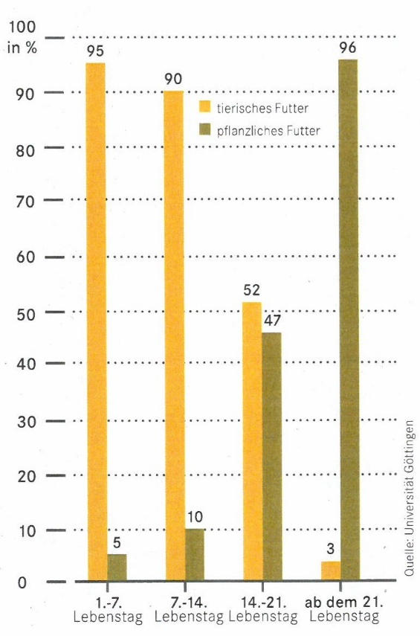

Slide 20
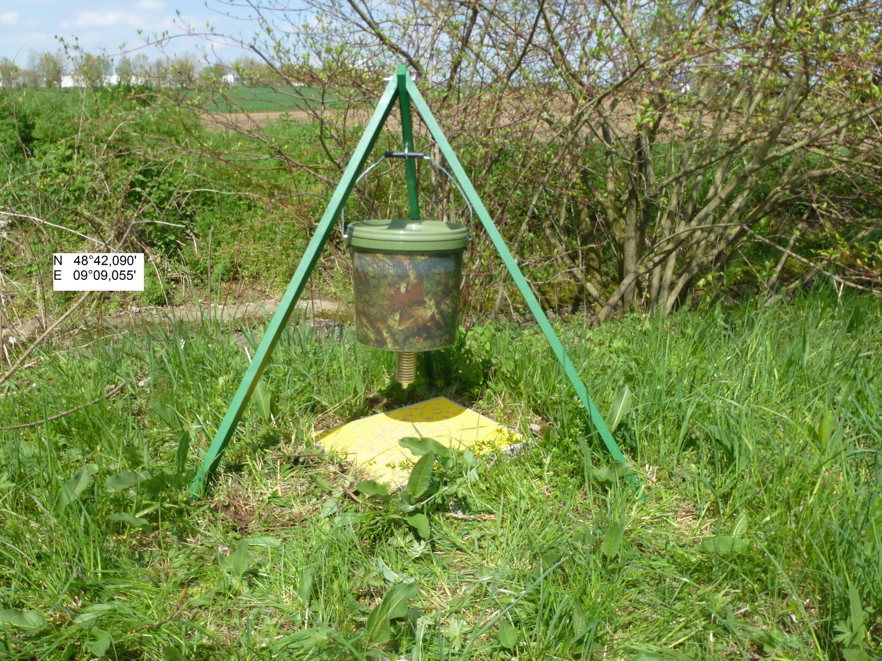

Slide 21
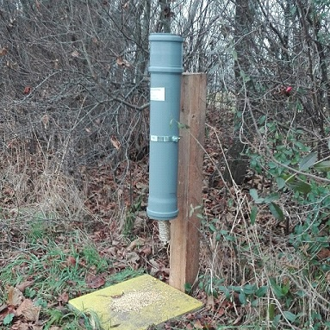

Slide 22
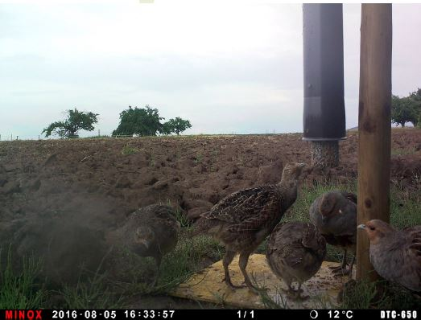

Slide 23
Greening
FAKT
?
Ökopunkte

Slide 24


Kontaktdaten
Wildforschungsstelle (LAZBW)
Jens Mück
Lehmgrubenweg 5, 88326 Aulendorf
Tel: +49 (0) 7525 942-354
mail: Jens.Mueck@lazbw.bwl.de
web: www.lazbw.de
Landesjagdverband Baden-Württemberg e.V.
René Greiner
Felix-Dahn-Straße 41, 70597 Stuttgart
Tel: 0711 268436 – 23
Mail: greiner@landesjagdverband.de
Web: www.landesjagdverband.de

Slide 25
Informationsveranstaltung
Allianz für Niederwild
Termin: 20.04.2017
Beginn: 19:30 Uhr
Ort: Gasthaus Hirsch Nürtingerstr.10 in 72622 Nürtingen-Neckarhausen
Anmeldung und Info: Wolfgang Hinderer 0171 7821698 oder wolfgang.hinderer@t-online.de
Aus organisatorischen Gründen ist eine Anmeldung notwendig

Slide 26
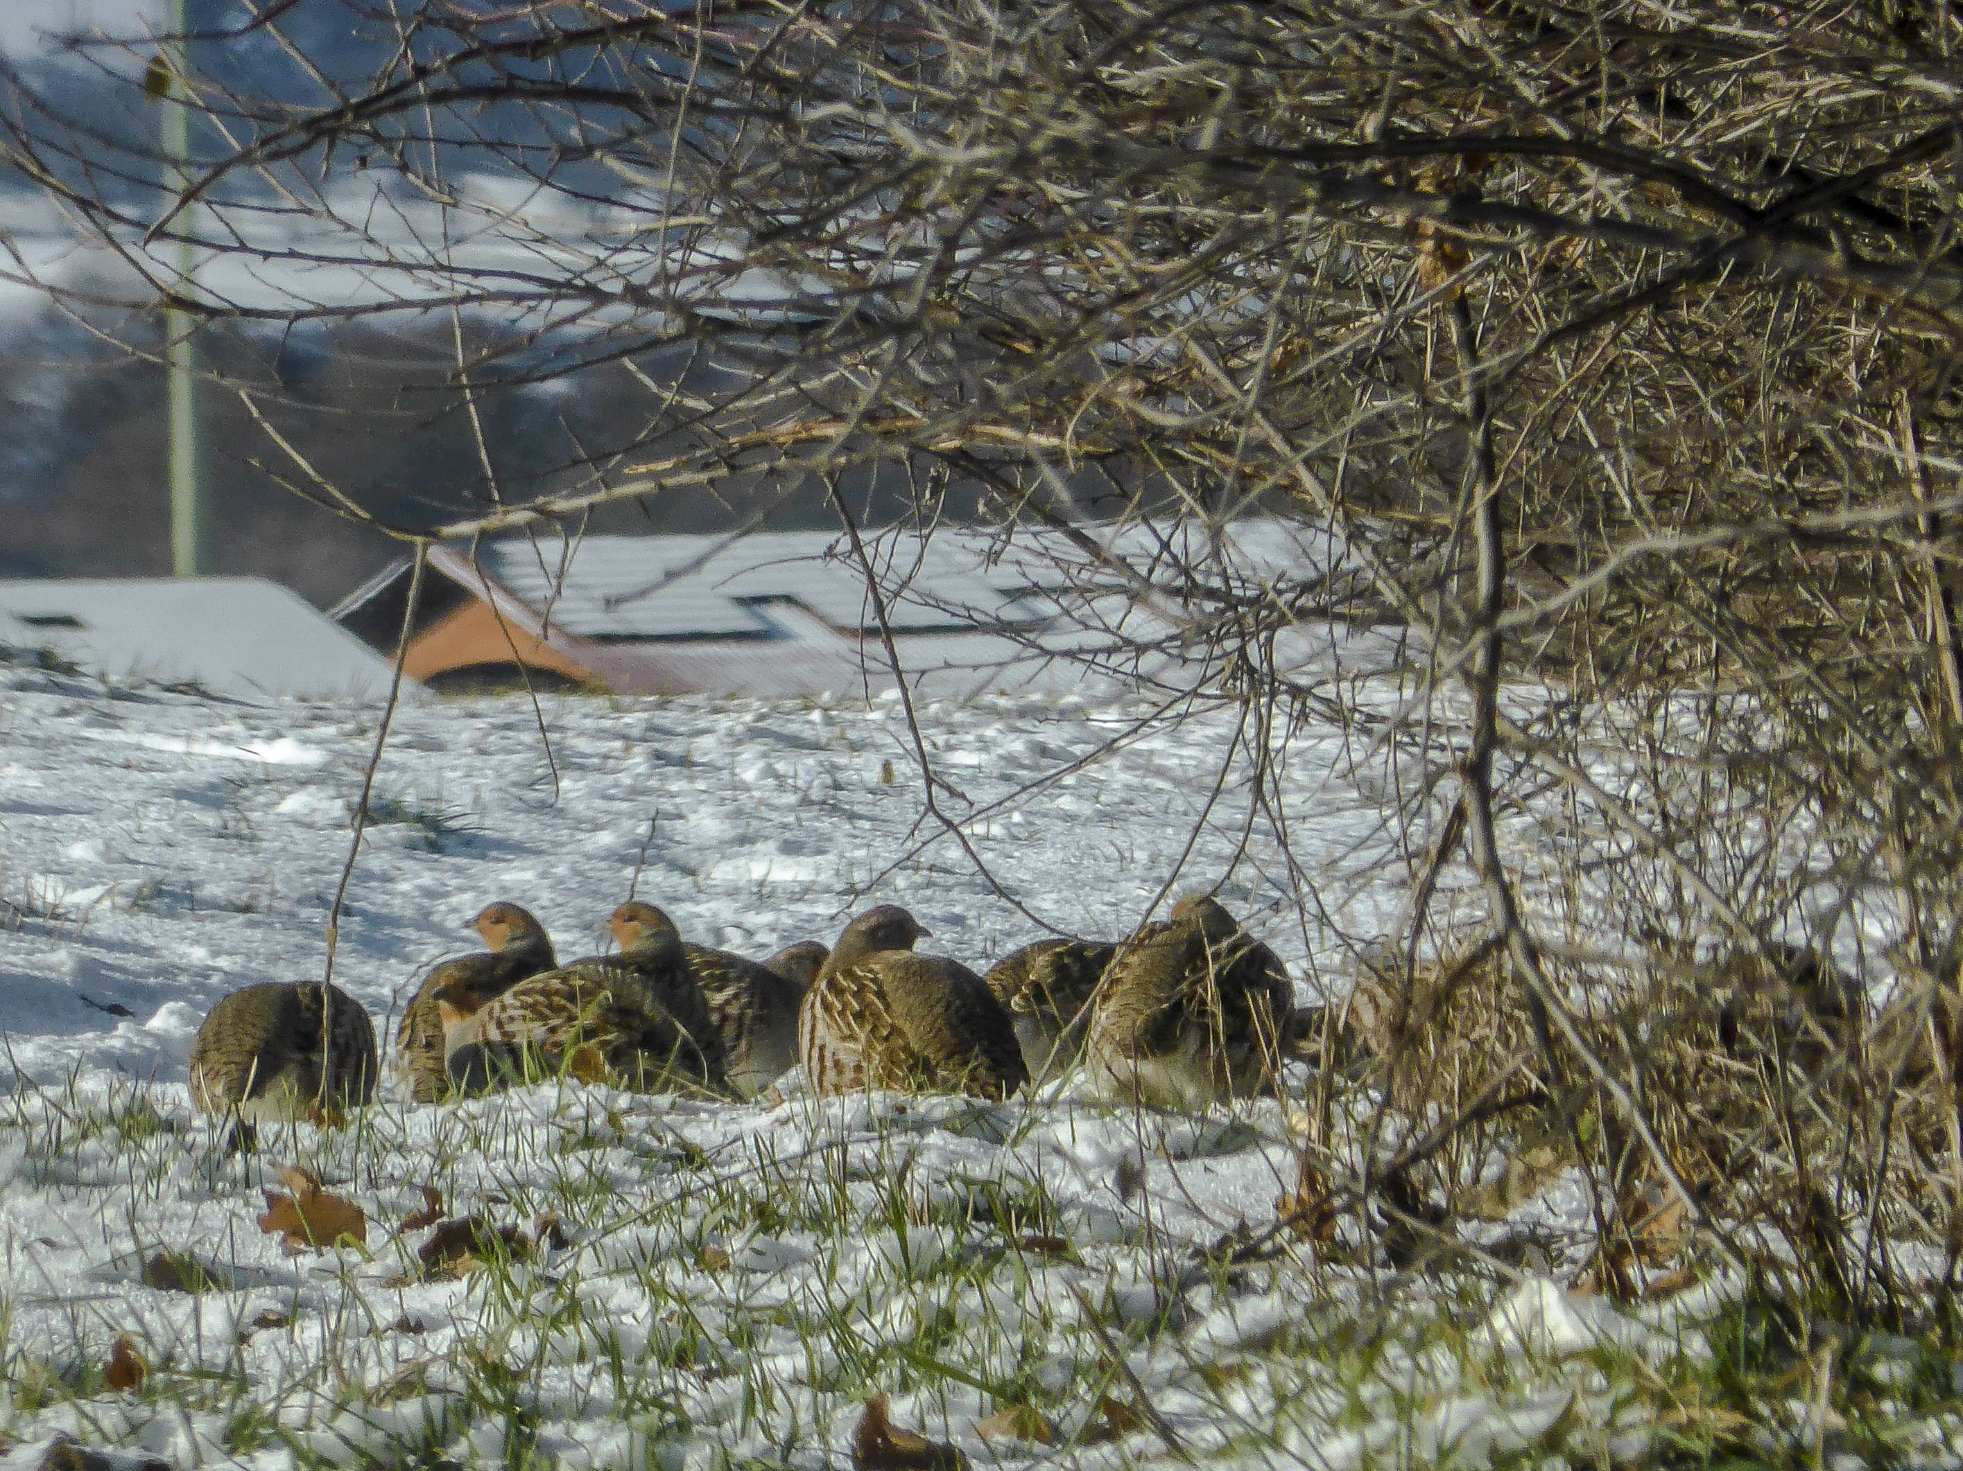

Slide 27
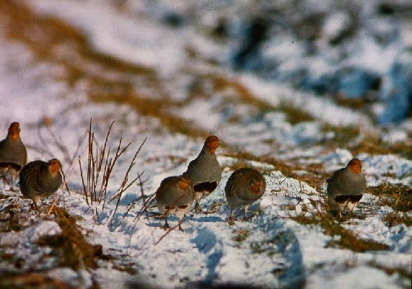

Slide 28
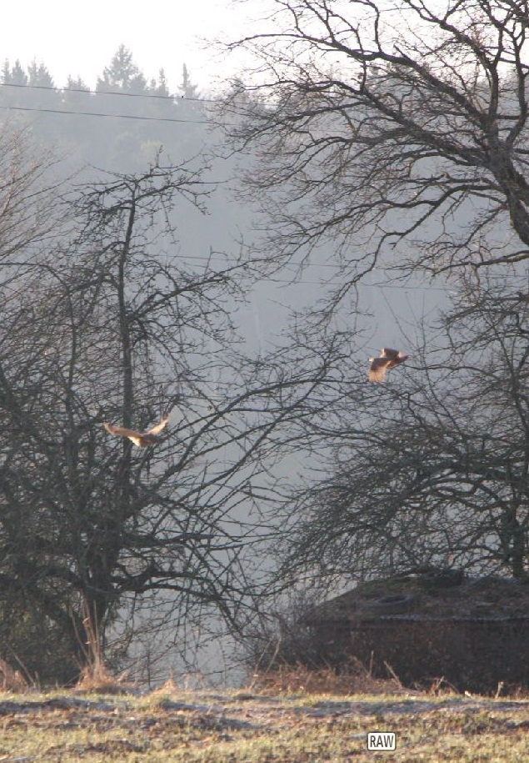

Slide 29
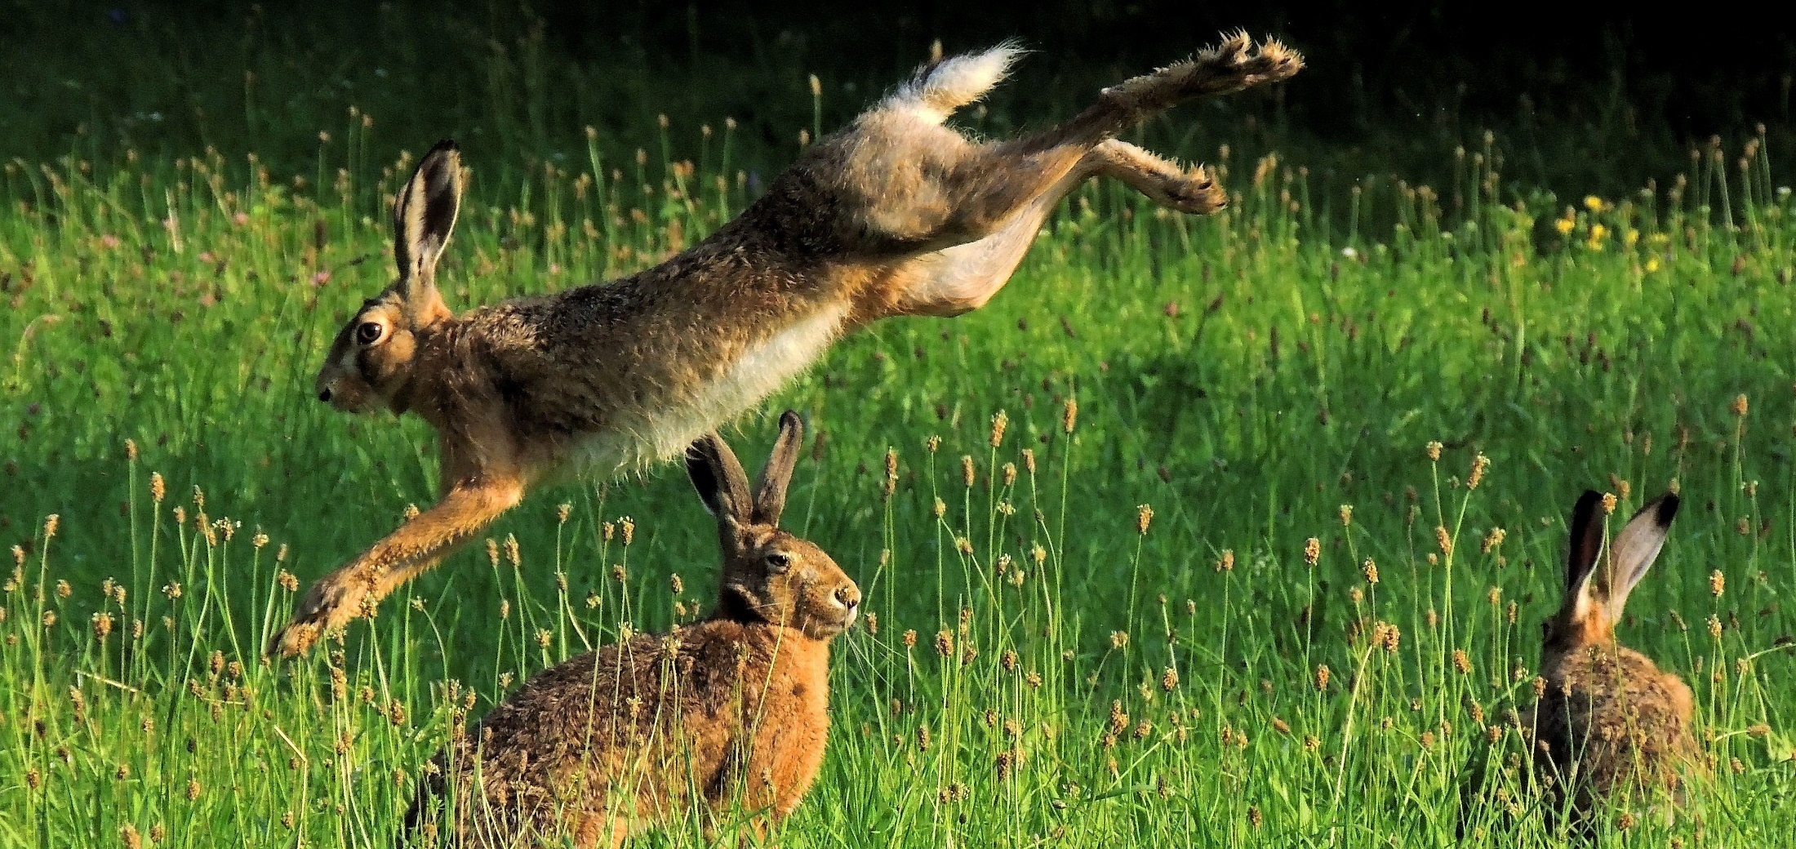
Danke für ihre Aufmerksamkeit
Lachenmaier

